Slide 1
Malminetsinnän ja kaivostoiminnan sosiaalinen hyväksyttävyys Trüstedt –päivän puheenvuoro Outokumpu 17.3.2022
Jussi Lähde, Latitude 66 Cobalt Oy vastuullisuus ja viestintä +358 40 594 4444 / jussi@lat66.com / www.lat66.com

Slide 2
Latitude 66 Cobalt Oy – kobolttia ja muita teknologiamineraaleja
Latitude 66 Cobalt ei tee varauksia tai malminetsintää luonnonsuojelualueilla tai Natura 2000-alueilla. Mainittuihin alueisiin yhtiö jättää hakemuksissaan vähintään 500 metrin suojavyöhykkeen. Yhtiö on hakemuksissaan jättänyt Ounasvaaran, Pyhätunturin, Riisitunturin, Rukatunturin, Sallatunturin ja Yllästunturin 10 kilometrin suojavyöhykkeet. Erilaiset suojavyöhykkeet koskevat myös laajoja järviä ja jokia sekä taajamia.
Yhtiö ei tee varauksia tai malminetsintää saamelaisten kotiseutualueeksi määritellyllä alueella.
Yhtiö toimii tällä hetkellä aktiivisesti seuraavien kuntien alueella:
Lapin maakunta Kemijärvi, Kittilä, Kolari, Muonio, Posio, Rovaniemi, Tervola, Salla, Savukoski, Sodankylä
Pohjois-Pohjanmaan maakunta Kuusamo, Pudasjärvi
Kainuun maakunta Hyrynsalmi, Paltamo, Puolanka, Ristijärvi, Sotkamo

Slide 3
Sosiaalinen hyväksyttävyys ja termit
Termejä määrittävät tahot hallitsevat usein myös keskustelun sisältöä.
Sosiaalinen toimilupa vai sosiaalinen hyväksyttävyys? Ketkä hallitsevat keskustelua ja ketkä jäävät siitä osattomiksi? Malminetsintää ja kaivostoimintaa koskevan mediasisällön määrä on ollut poikkeuksellinen, tätä koskevan mediatutkimuksen määrä toistaiseksi hyvin vähäinen.
Latitude 66 Cobalt aloitti julkisen toiminnan Kuusamossa ja Posiolla tammikuussa 2018. Yhtiö teetti Taloustutkimus Oy:llä laajan mielipidetutkimuksen – 1400 haastateltua – kuntien alueella selvittääkseen toiminnan lähtötilanteen.

Slide 4
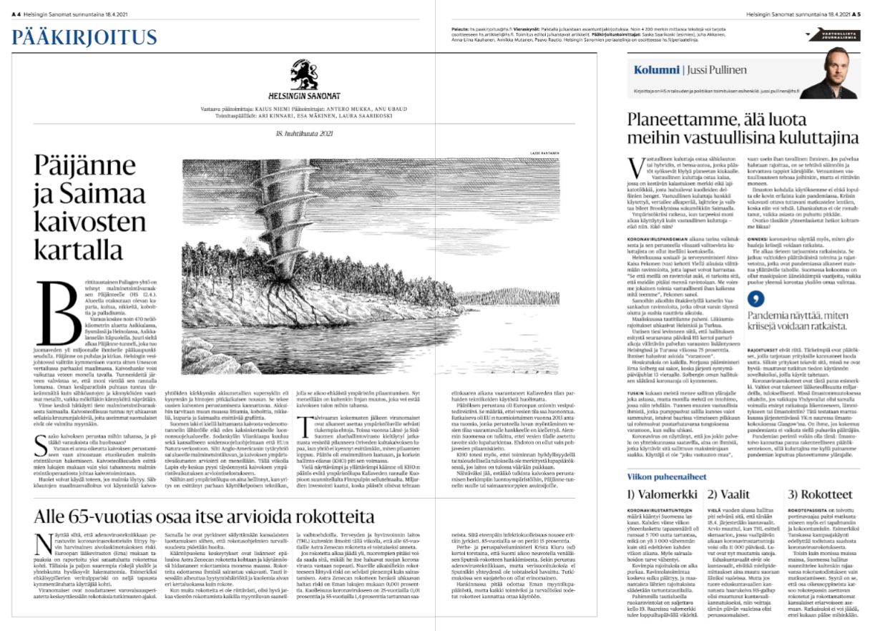

Slide 5
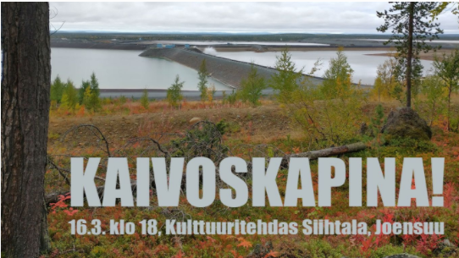
Kaivoskapinaa vai kaivosrauhaa?
Valtaosa kaivostoimintaan kriittisesti suhtautuvista kansalaisista haluaa tietoa ja pyrkii ymmärtämään asioita muodostaakseen aiheesta henkilökohtaisen mielipiteensä.
Osa kaivostoimintaa vastustavista tahoista määrittää julkisesti toimintaansa sen kautta, keiden kanssa eivät ole tekemisissä.
Sekä kaivostoiminnan vastustaminen että kannattaminen voivat perustua paikkansa pitäviin tietoihin tai virheellisiin oletuksiin.
Tiedon lisääminen ja faktantarkastus ovat toimialan yritysten mutta myös Tukesin, GTK:n ja STUK:n resurssoinnin haasteita.

Slide 6
Kaivoslain uudistus
”Kaivoslainsäädäntö uudistetaan. Uudistuksen lähtökohtana on ympäristönsuojelun tason parantaminen, kaivosten toimintaedellytysten varmistaminen sekä paikallisen hyväksyttävyyden ja vaikuttamismahdollisuuksien parantaminen. Kunnille säädetään oikeus päättää kaavoituksella, onko kaivostoiminta mahdollista kunnan alueella. Parannetaan kaivosalueen ja kaivoksen vaikutusalueen kiinteistön- ja maanomistajien asemaa ja tiedonsaantioikeutta. Otetaan merkittävissä kaivoshankkeissa nykyisen lainsäädännön edellyttämällä tavalla alkuperäiskansojen oikeudet huomioon. Parannetaan kaivosluvan ja ympäristöluvan yhteensovittamista. Otetaan huomioon suunnitellun kaivoksen ympäristövaikutukset mahdollisimman varhaisessa vaiheessa. Malmin uraanipitoisuuden huomioonottamista kaivoshankkeiden ympäristövaikutusten arvioinnissa kehitetään. Kehitetään vakuussääntelyä siten, että ympäristölliset vastuut hoidetaan kaikissa tilanteissa. Lainsäädännön piiriin otetaan myös merenpohjan mineraaleihin kohdistuva kaivostoiminta. Selvitetään malminetsintäoikeuden lupaprosesseja, käytänteitä ja mahdollisia rajoittamistarpeita luonnonsuojelualueilla.” Hallitusohjelman liitteen pöytäkirjamerkinnässä on lisäksi todettu: Säädetään maanomistajan lupa malminetsinnän jatkoluvan edellytykseksi.

Slide 7
Kuntakaavoitus ja kaivostoiminta
Tällä hetkellä noin puolet kaivostoiminnasta tapahtuu kuntakaavan ja puolet maakuntakaavan varassa.
Kaivostoiminnan investointikaari poikkeaa muista teollisista investoinneista.
Voidaanko kunnilta edellyttää sellaisen kaavoitus- ja valmisteluosaamisen rekrytointia ja ylläpitoa, jota kaivostoiminnan kaavoitus edellyttää.
Merkittävänä huolenaiheena on että kuntakaavoituksessa hyväksyttäisiin sellaisia ratkaisuja, jotka voivat kaatua oikeusasteissa. Oikeusasteet voivat muuttaa ympäristörajoja, kaavoituksen osalta prosessi alkaa aina alusta kaavan kaatuessa.
Kaavoituspäätöksissä joudutaan aina ottamaan kantaa myös paikallisten maanomistajien mahdollisuuksiin saada kaivostoimintaan liittyviä lainmukaisia korvauksia.

Slide 8
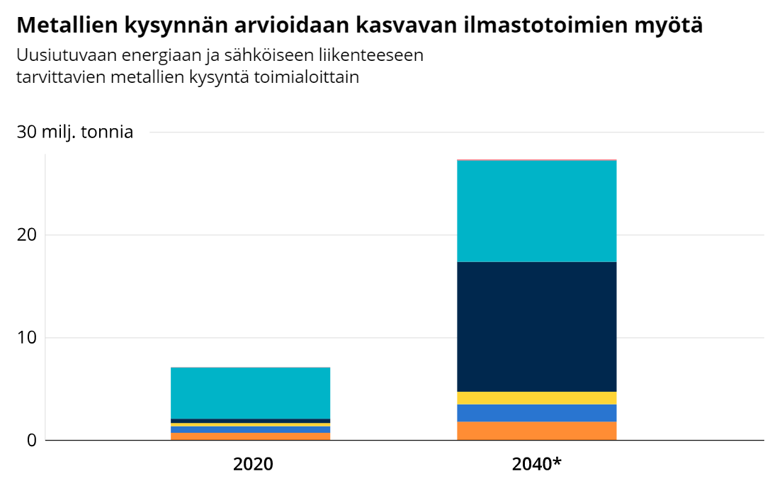
Koboltti ja muut teknologiamineraalit
Ukrainan sota, mineraalien kylmä sota ja pandemia ovat kääntäneet huomion tuotantoketjujen turvaamiseen ja huoltovarmuuteen.
Kiinan dominoiman Kongon tuotannon eettiset ja moraaliset ongelmat eivät ole kadonneet.
Suomi on maailman toiseksi suurin koboltin jalostaja, osuus noin 13%.
EU-alueen Top20 kobolttiesiintymistä 14 sijaitsee Suomessa. Näiden esiintymien varannosta 94,5% Suomen kallioperässä.
Kansainvälisen energiajärjestö IAE:n raportti 05/2021 grafiikka: YLE:n verkkouutinen 22.5.2021

Slide 9
Suomen mahdollisuudet ja vastuut
Euroopan komissio on kiinnittänyt huomiota EU-alueen teollisuuden kriittisten mineraalien saatavuusongelmiin.
Teknologiamineraalit muuttavat kaivostoiminnan suurta kuvaa. Hiileen ja öljyliuskeeseen kohdistuva toiminta on tuonut energiaa mutta kiihdyttänyt ilmastonmuutosta. Akkumineraalit mahdollistavat uusiutuvan energian hyödyntämisen ja tällä tavalla irtautumisen polttomoottorien käytöstä.
Suomen kannalta tärkeintä olisi voimakas panostus kaivostoimintaan vesiturvallisuuden parantamiseen. Tämä olisi paras tapa parantaa kaivostoiminnan hyväksyttävyyttä kotimaassa ja alan vientiyritysten kykyä parantaa kaivostoiminnan laatua omalta osaltaan.

